Slide 1
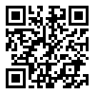
114學年度科技校院繁星計畫
聯合推薦甄選入學招生
網路選填登記就讀志願
系統操作說明會
主辦單位：技專校院招生委員會聯合會
114 年 4 月 16 - 18 日

Slide 2
重要日程表
日 期 | 辦 理 事 項
114.04.15(二)10:00起 | 考生排名網路查詢
114.04.16(三)10:00起 114.04.23(三)17:00止 | 網路選填登記就讀志願序系統 練習版
114.04.24(四)10:00起 114.04.30(三)17:00止 | 考生網路選填登記就讀志願序
114.05.06(二)10:00起 | 公告錄取名單
114.05.13(二)12:00前 | 聲明放棄錄取資格截止期限

Slide 3
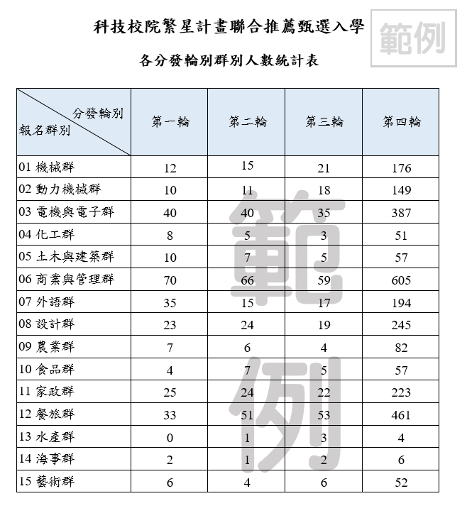
考生排名結果公告
查詢時間：114年4月15日10:00起，考生可於「個人排名查詢系統」查詢。
「各分發輪別群別人數統計表」可至委員會網站下載 (下載專區)
考生可將分發輪別、排名結果、與分發輪別人數一併參考，以做為選填志願依據。
考生網路選填登記就讀志願序截止日，為統測考試後，考生可選擇適合之入學管道
科技繁星錄取生，不得報名本學年度甄選入學，請審慎選填。
無意願就讀之校系志願，請勿選填。

Slide 4
分發方式說明
全部報名考生進行比序排名（含同名次參酌比序）。
取各單一推薦學校之考生比序排名（單一推薦學校內比序排名仍相同時，再依推薦學校推薦順序），第1位者為第一輪分發考生、第2位者為第二輪分發考生、第3位者為第三輪分發考生，其餘考生均為第四輪分發考生。
1
2
第一輪分發
第二輪分發
取各推薦學校的第一輪分發考生，依考生的比序排名及志願序進行分發。
若考生未獲分發錄取，則由該校第二輪分發考生參與第一輪遞補分發。
第一輪分發後仍有缺額之校系(組)、學程，再進行第二輪分發。
取各推薦學校的第二輪分發考生（不含已參與第一輪遞補分發者）進行分發。
3
4
第三輪分發
第四輪分發
分發規則同第二輪。
分發規則同第二輪。
各科技校院對單一推薦學校的考生至多錄取 2 名，依推薦學校推薦順序較前者優先錄取。

Slide 5
分發釋例說明-例1
範例：參與科技繁星推薦學校計280校，共3,500人符合推薦資格。
第一輪 |  | 第二輪 |  | 第三輪 |  | 第四輪
不分群別考生排名 | 分發 順位 | 不分群別考生排名 | 分發 順位 | 不分群別考生排名 | 分發 順位 | 不分群別考生排名 | 分發 順位
1 | 1 | 3 | 1 | 7 | 1 | 13 | 1
2 | 2 | 10 | 2 | 69 | 2 | 45 | 2
4 | 3 | 20 | 3 | 89 | 3 | 102 | 3
5 | 4 | 28 | 4 | 127 | 4 | 117 | 4
6 | 5 | 29 | 5 | 137 | 5 | 153 | 5
8 | 6 | 43 | 6 | 160 | 6 | 179 | 6
9 | 7 | 52 | 7 | 178 | 7 | 206 | 7
11 | 8 | 55 | 8 | 182 | 8 | 242 | 8
… | … | … | … | … | … | … | …
1,090 | 280 | 3,279 | 280 | 3,396 | 280 | 3,500 | 2,660
四輪分發考生：全部報名考生進行比序排名後，取各單一推薦學校之考生比序排名進行分發，
第1位者為第一輪分發考生、第2位者為第二輪分發考生、第3位者為第三輪分發考生，其餘考生均為第四輪分發考生。
2.例如： 生為不分群別考生排名第 3 名，為該校的第 2 位，屬於第二輪分發考生。因此，必須等第一輪考生分發結束後，第二輪分發開始，甲生才會進行分發。
甲
甲
註：排名為全部報名考生進行比序排名（含同名次參酌比序）

Slide 6
分發釋例說明-例2
A校 | 不分群別考生排名 | 群別 | 推薦學校推薦順序 | 分發 輪次
A-3 | 62 | 02群 | 3 | 第一輪
A-2 | 111 | 06群 | 2 | 第二輪
A-1 | 137 | 03群 | 1 | 第三輪
A-4 | 140 | 12群 | 4 | 第四輪
A-5 | 777 | 11群 | 5
A-9 | 2116 | 12群 | 9
A-7 | 2298 | 02群 | 7
A-6 | 2302 | 03群 | 6
A-8 | 2671 | 06群 | 8
A-13 | 2765 | 12群 | 13
A-11 | 2839 | 02群 | 11
A-12 | 2952 | 03群 | 12
A-10 | 3089 | 11群 | 10
A-14 | 3135 | 06群 | 14
A-15 | 3189 | 12群 | 15
B校 | 不分群別考生排名 | 群別 | 推薦學校推薦順序 | 分發 輪次
B-1 | 191 | 12群 | 1 | 第一輪
B-2 | 1087 | 06群 | 2 | 第二輪
B-3 | 2800 | 12群 | 3 | 第三輪
B-4 | 3186 | 12群 | 4 | 第四輪
B-5 | 3397 | 06群 | 5
例如：A校A-4為第四輪分發考生，其在12群是否可以錄取，須視第一輪、第二輪及第三輪分發後，A-4所填之12群志願系(組)、學程是否仍有招生名額、考生排名及分發規則而定。

Slide 7

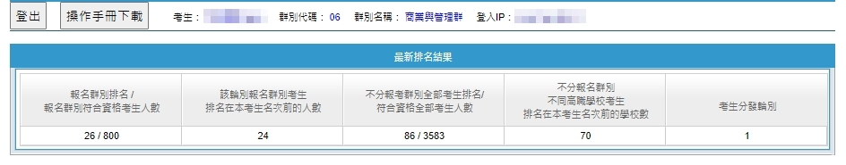
考生排名結果說明(1/4)
範例1：06商業與管理群-甲生
請詳實核對考生姓名、群別
商管群考生共800名，甲生為商管群排名第26名。
甲生的商管群在第1輪排名第25名。
全部考生共3,583名，甲生為第86名。
不分群別排名在甲生名次前有70校
(第1輪分發考生可參考此欄)
甲生為第1輪分發考生

Slide 8

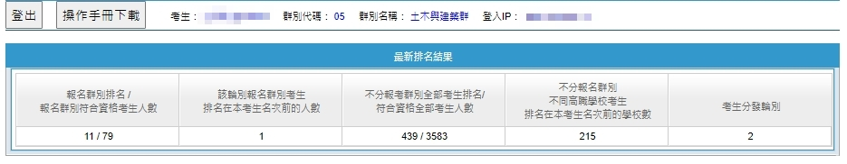
考生排名結果說明(2/4)
範例2：05土木建築群-乙生
請詳實核對考生姓名、群別
土木群考生共79名，乙生為土木群排名第11名。
乙生的土木群在第2輪排名為第2名。
全部考生共3,583名，乙生為第439名。
不分群別排名在乙生名次前有215校
(非第1輪分發考生，可略過此欄)
乙生為第2輪分發考生
說明：土木群其他考生，群排名在乙生之後，但為該校之第1輪分發考生，有可能在乙生前優先分發。

Slide 9

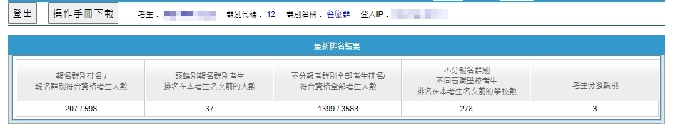
考生排名結果說明(3/4)
範例3：12餐旅群-丙生
請詳實核對考生姓名、群別
餐旅群考生共598名，丙生為餐旅群排名第207名。
丙生的餐旅群排名在第3輪第38名。
全部考生共3,583名，丙生為第1,399名。
不分群別排名在丙生名次前有278校
(非第1輪分發考生，可略過此欄)
丙生為第3輪分發考生
說明：餐旅群其他考生，群排名在丙生之前，但為該校第4輪分發考生，有可能在丙生後分發。

Slide 10
考生排名結果說明(4/4)
在所屬群別比序排名很前面的考生，為何仍無法保證錄取心目中的理想志願？
為提供各地區學生適性揚才之均等機會、縮減城鄉差距，充分彰顯繁星計畫的精神，第一輪至第三輪分發作業是全部報名考生進行比序排名後，取各單一推薦學校考生比序排名前三名，依其所選填登記就讀志願序進行分發。
若考生非所屬推薦學校比序排名前三名考生，將於第四輪分發，此時是否錄取理想志願，取決於該志願是否仍有缺額及考生的排名順序而定。
故即使考生在所屬群別排名很前面，並非表示必然錄取某一志願。

Slide 11
錄取公告
查詢時間： 114年5月6日(星期二)10:00起
查詢方式：考生須自行至本委員會網站「分發結果查詢系統」查詢、下載或列印錄取通知單。
注意事項：不另寄書面通知，未上網查詢導致權益受損，概由考生自行負責。
分發結果複查：若對分發結果有疑義，請填寫簡章附件六「排名及分發結果複查申請表」，並附「就讀志願表」。
申請期限：114年5月7日(星期三)12:00前
申請方式：傳真至本委員會，並以電話確認已收到，逾期或未按規定申請概不受理。
特別提醒：本招生各科技校院不另辦理錄取報到作業。

Slide 12
錄取規定
經本委員會分發錄取之錄取生，無論放棄與否，一概不得參加114學年度四技二專甄選入學。
未依規定期限及方式，以書面向錄取學校辦理聲明放棄錄取資格者，不得參加114學年度四技二專技優甄審入學招生、日間部聯合登記分發入學招生、各校單獨招生及大學各招生管道之招生，違者取消本招生錄取資格。

Slide 13


放棄錄取資格
申請方式：填寫簡章附件七「放棄錄取資格聲明書」，於114年5月13日（星期二）12:00前傳真至錄取學校，並以電話確認學校已收到。
注意事項：未按規定期限及方式申請者，概不受理。
最終依據：以錄取學校收到考生之傳真文件為準。

Slide 14
網路選填登記就讀志願系統

Slide 15
注意事項
建議考生使用桌上型電腦或筆記型電腦，避免使用手機或平板電腦因螢幕太小，資訊欄位顯示不完全，造成漏登資料而影響分發權益。
由考生親自進行系統操作，切勿將甄選編號及密碼告知他人。
每位考生須依其就讀科(組)、學程歸屬群別及不分群之系(組)、學程志願至多25個，請審慎選填登記就讀志願。
凡於規定時間內未上網選填登記就讀志願或雖有上網選填登記就讀志願但未確定送出者，均以未登記論，即喪失登記資格與分發機會。
分發錄取生，無論放棄與否，一概不得參加114學年度四技二專甄選入學。
未獲分發錄取考生：可參加114學年度四技二專甄選入學等後續招生管道。

Slide 16
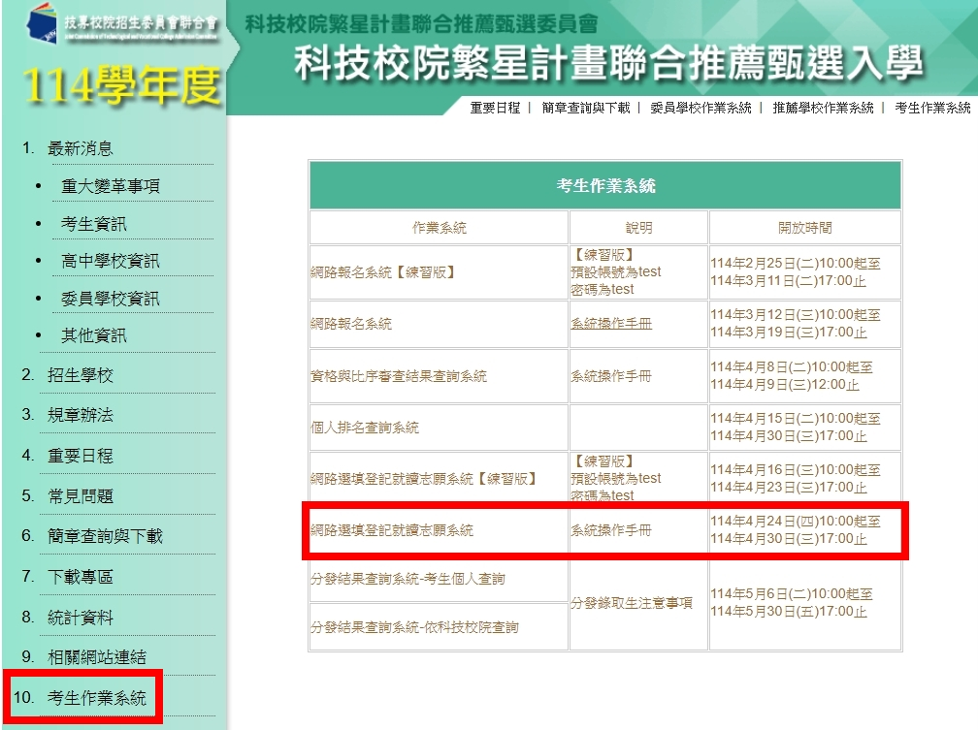
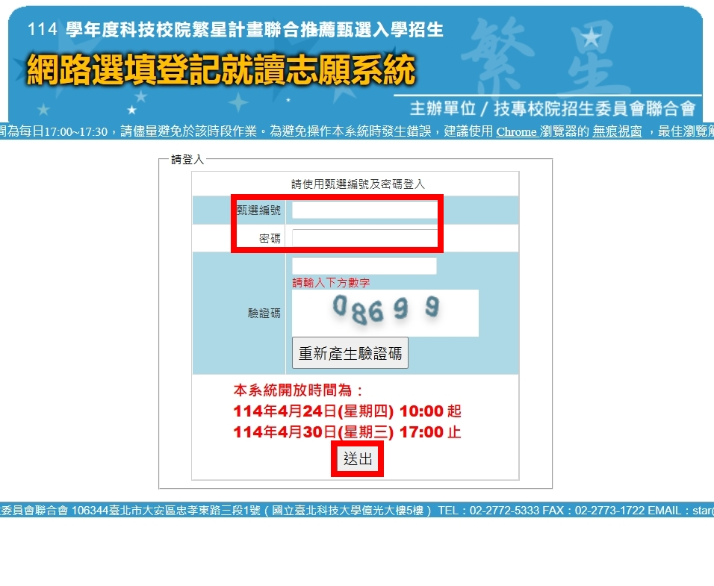
系統登入(1/4)
科技繁星網站：https://www.jctv.ntut.edu.tw/star/
至「網路選填登記就讀志願系統」登入甄選編號、網路報名時自行修改後之密碼及驗證碼登入系統。

Slide 17
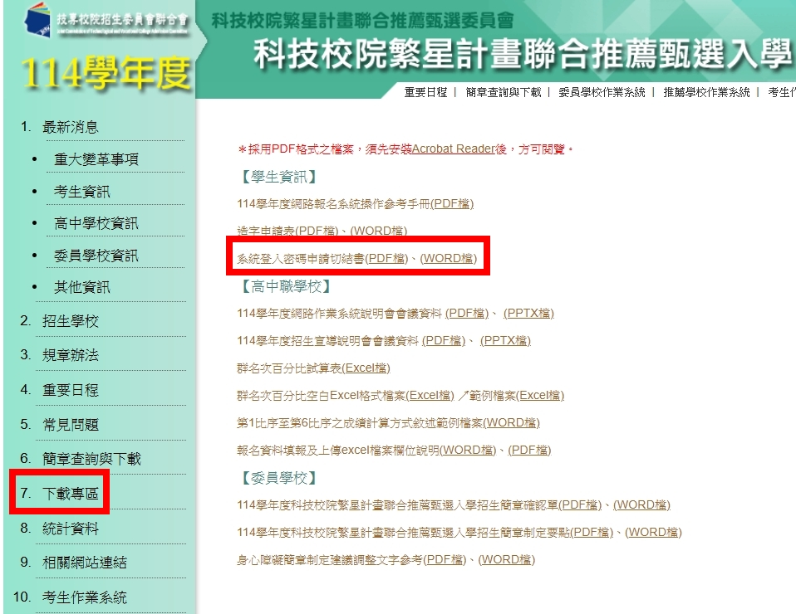
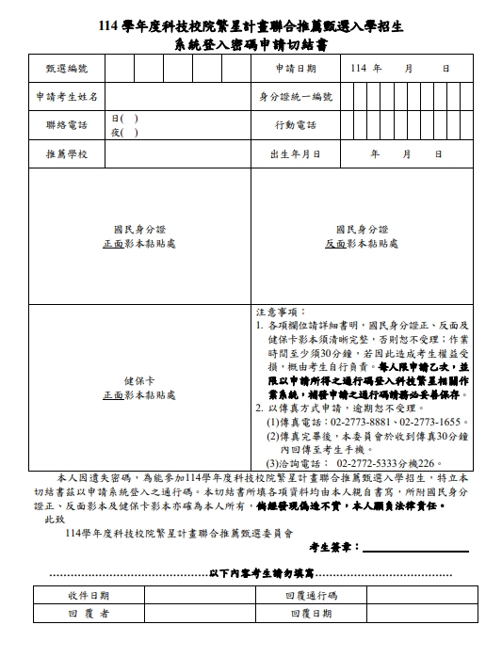
系統登入(2/4)
若考生忘記密碼，可至本委員會網站下載專區，下載「系統登入密碼申請切結書」，填妥後傳真至本委員會申請補發。

Slide 18
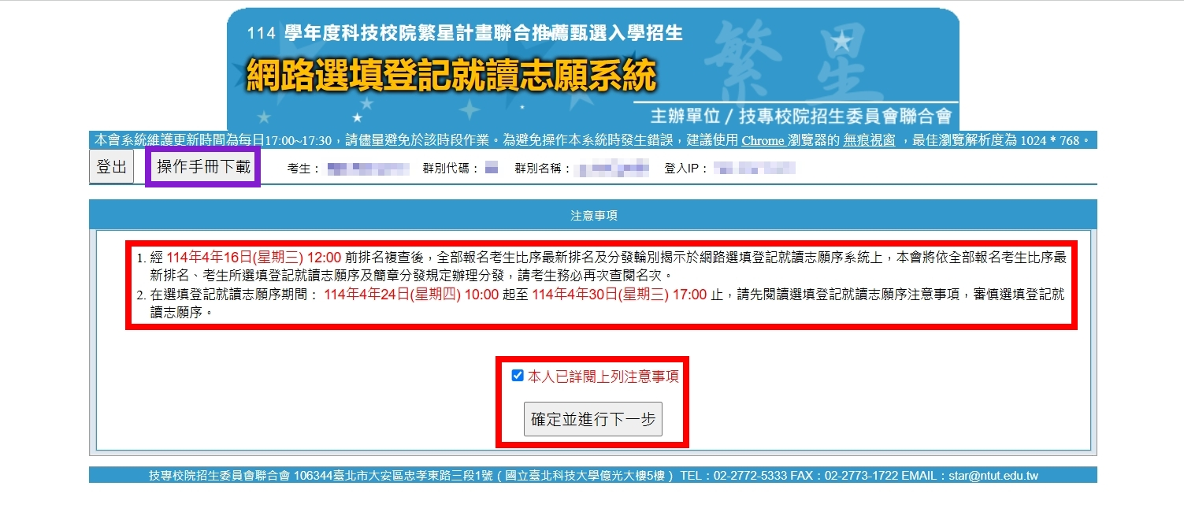
系統登入(3/4)
有關系統操作步驟，請詳閱「操作手冊」 。
請務必閱讀注意事項。
閱讀完成請勾選核取方塊後，點選「確定並進行下一步」。
◆
系統將紀錄登錄過的帳號、IP位址、登入時間、操作流程等資訊。
請考生切勿使用他人帳號密碼進行登入操作系統！
❖
⬥

Slide 19
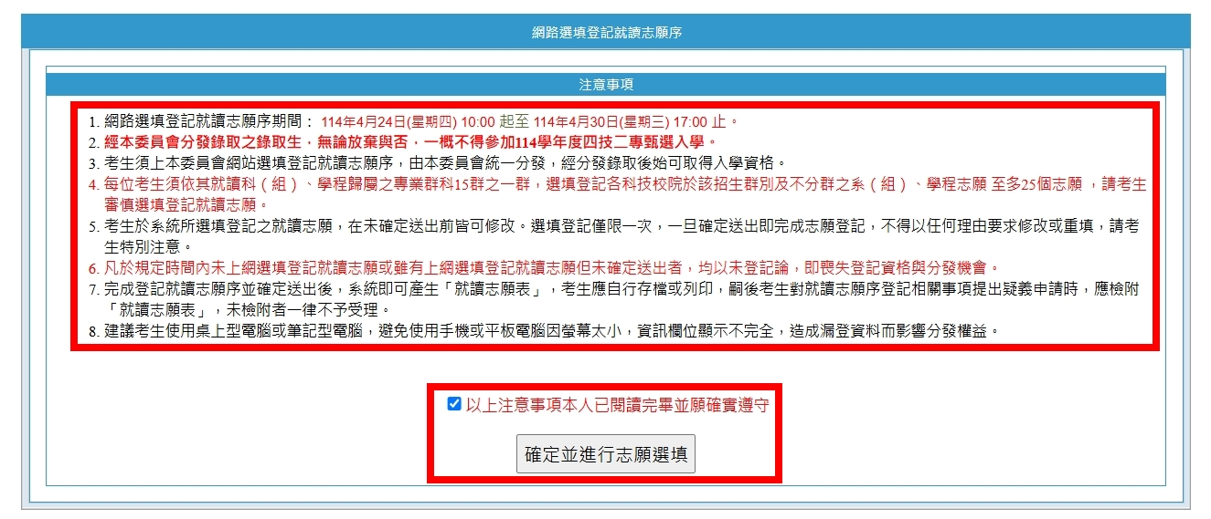
系統登入(4/4)
請務必閱讀注意事項。
閱讀完成請勾選核取方塊後，點選「確定並進行志願選填」。
◆
❖

Slide 20
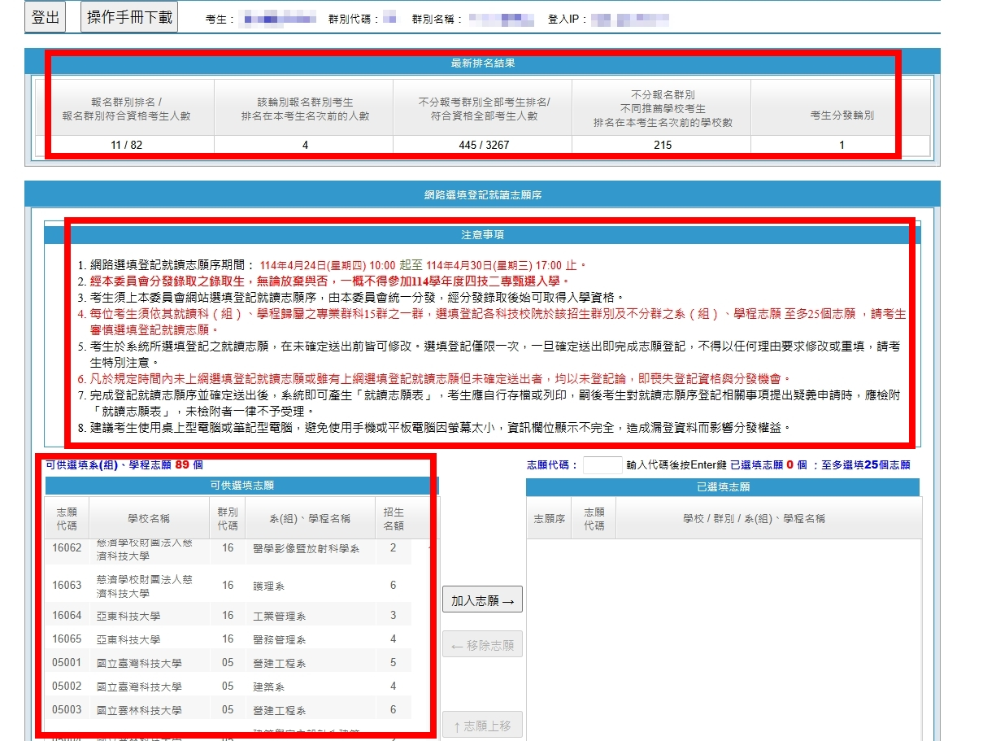
選填志願(1/5)
請詳實核對考生姓名、群別
(系統會記錄考生登錄IP位址、操作時間、操作流程)
確認最新排名結果
詳閱注意事項
考生可選填登記科技校院為其所屬就讀群別及不分群之系（組）、學程志願，皆已列於左方「可供選填志願」內，至多可選填25個校系（組）、學程。
例如：考生甲就讀建築科，屬於05土木與建築群，則可供考生甲選填之志願為： 05土木與建築群、16不分群之系（組）、學程
◆
❖
⬥

Slide 21
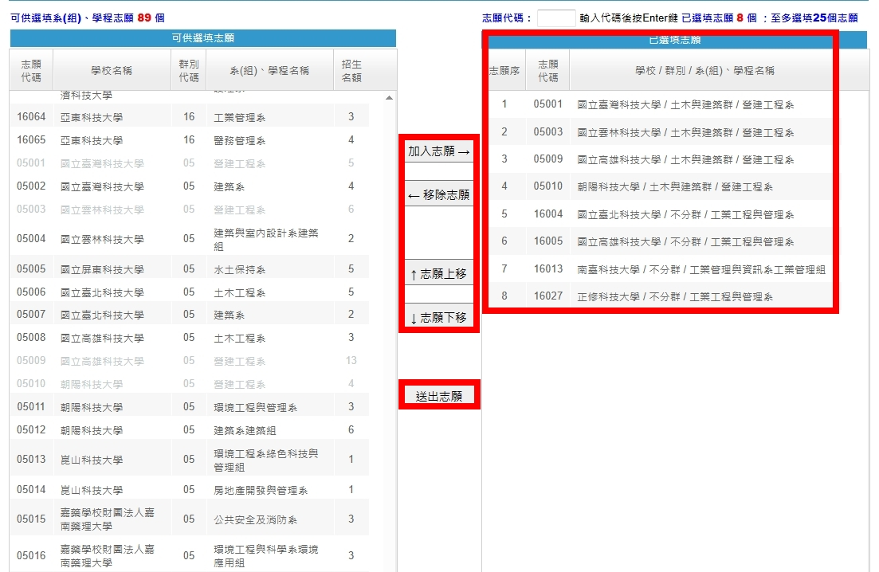
選填志願(2/5)
1. 在此可進行「加入志願」、 「移除志願」、「志願上移」或「志願下移」之編輯動作
請使用桌上型電腦或筆記型電腦，避免使用手機或平板電腦因螢幕太小，資訊欄位顯示不完全，造成漏登資料而影響分發權益。
◆
❖
2. 完成所有就讀志願序之選填，請點按「送出志願」

Slide 22
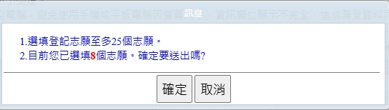
選填志願(3/5)
3. 若選填未足25個志願，系統會出現提示訊息；
若選填已達25個志願，則不會出現此對話視窗，直接進入下一個畫面。
⬥
提醒：
1.系統不會自動儲存，考生若中途登出系統，下次登入需重新操作。
2.系統停留超過20分鐘將被登出，請留意操作時間。
3.勿開啟多個本系統視窗，以免造成志願序無法送出。

Slide 23
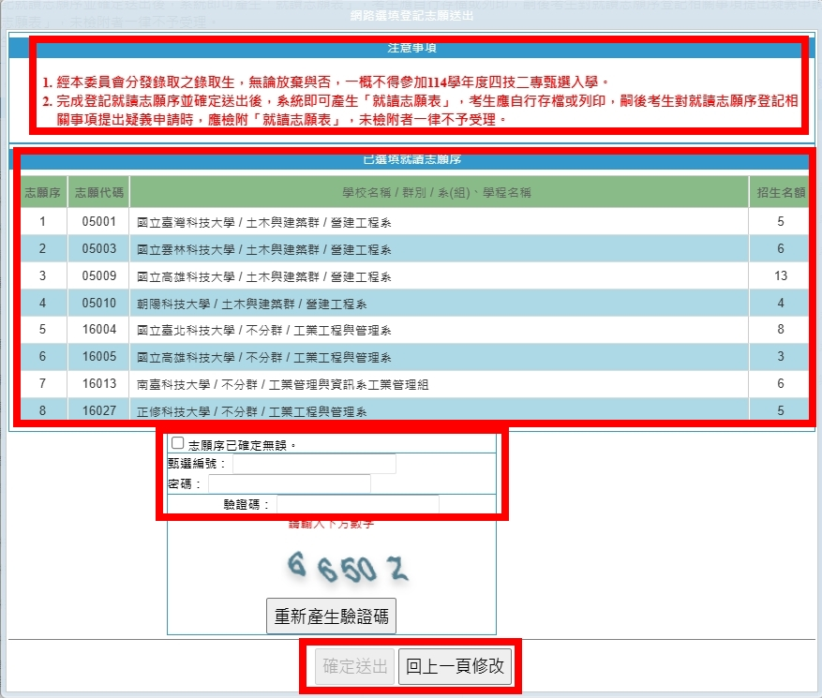
選填志願(4/5)
閱讀注意事項。
務必確認已選填就讀志願序之校系（組）、學程是否正確無誤。
志願序若已確認無誤，請勾選「志願序已確定無誤」核取方塊，並輸入「甄選編號」、「密碼」及「驗證碼」
點按「確定送出」。
◆
❖
⬥


Slide 24
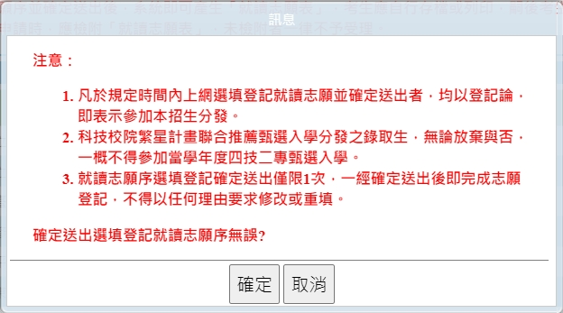
選填志願(5/5)
畫面將出現此訊息視窗。請務必詳細閱讀。
確定送出選填登記就讀志願序無誤後，點選「確定」。
點選【確定】送出後，即完成就讀志願序登記，不得以任何理由要求修改或重填！

Slide 25
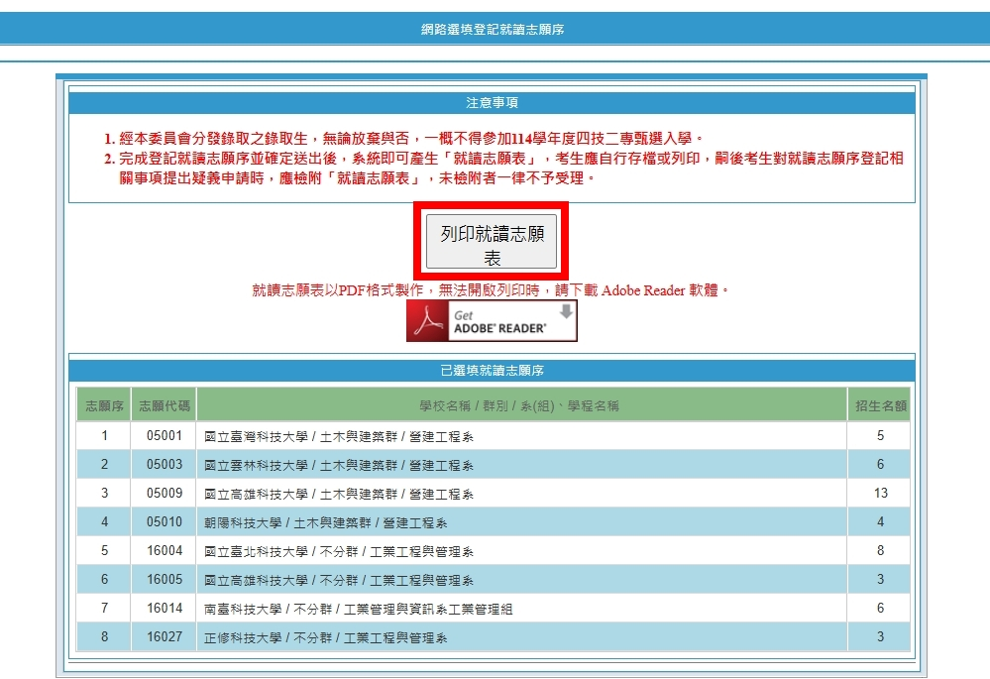
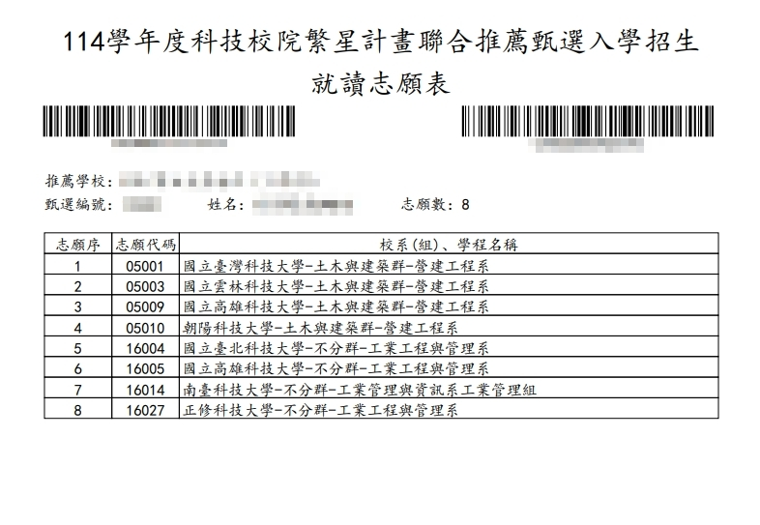
列印就讀志願表
      「列印就讀志願表」請自行存檔或列印，嗣後考生對就讀志願序登記相關事項提出疑義申請時，應檢附「就讀志願表」，未檢附者一律不予受理。
      「就讀志願表」請自行存檔或列印，系統關閉後，不予補發。若考生有申請大學獎學金之需求，請自行留存。
就讀志願表
【範 例】
請下載留存
【提醒】部分科技校院入學後可申請獎學金，並須檢附就讀志願表，建議考生務必下載留存備用，系統關閉後，恕不補發。

Slide 26
意見交流
電話：02-2772-5333 (代表號)
傳真：02-2773-8881、02-27731655
網址：https://www.jctv.ntut.edu.tw/star/
電子郵件信箱：star@ntut.edu.tw

